Slide 1
结语：清净圆满
中观系列讲座开示（八）
SUMMARY
Notes:
更多模板、视频教程：http://www.mysoeasy.com

Slide 2
目 录
清净观的原理
中观的应用
智悲双运的重要性
信心的重要性
其他事项
Notes:
更多模板、视频教程：http://www.mysoeasy.com

Slide 3
一、清净观的原理
Notes:
更多模板、视频教程：http://www.mysoeasy.com

Slide 4
1、前提
（1）万法的基础是如来藏。

Slide 5
世俗谛中现基存在
轮回
显现
轮回显现
显现
暂时
究竟
阿赖耶识
（空性）
如来藏
（空性）
= 如梦如幻 远离戏论 =
现基
现空双运
现基（迷基）
空性
阿赖耶识
（或如来藏）
=
=

Slide 6
1、前提
（2）如来藏的特性是大空性与大清净。

Slide 7
1、前提
（3）凡夫感知到的世界是经过过滤的。

Slide 8
2、原理
（1）不清净的事物是本来不存在的。

Slide 9
2、原理
（2）不清净的显现是无明扭曲的结果。

Slide 10
2、原理
（2）不清净的显现是无明扭曲的结果。
【若菩萨欲得净土，当净其心；
随其心净，则佛土净。】
---《维摩诘所说经》

Slide 11
2、原理
显现的三个层次：
修行境界 | 感知 | 实相
八地菩萨以下 | 有形有相的平凡显现 | 如来藏大清净
八、九、十 地菩萨 | 有形有相的清净刹土 、 佛菩萨形象 | 如来藏大清净
佛 | 如来藏大清净 | 如来藏大清净

Slide 12
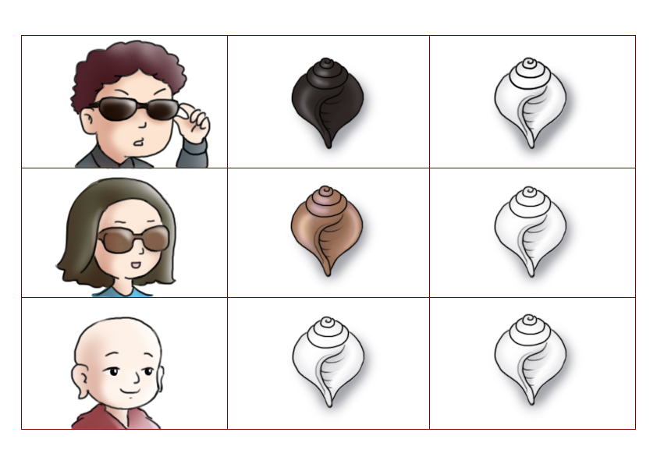
2、原理
“不断烦恼而入涅槃”
---《维摩诘所说经》
显现的三个层次：

Slide 13
“本来是佛”的两种解读
二转
三转
凡夫
佛
凡夫
佛
现相
有轮回有涅槃
不相同
众生 ≠佛
不相同
凡夫
（贪嗔痴）
佛
（戒定慧）
凡夫
佛性（如来藏）隐藏
佛
佛性（如来藏）显露
众生=大空性=佛
相同
众生=如来藏=佛
实相
无轮回
无涅槃
贪嗔痴（烦恼） = 戒定慧（菩提）
大空性、远离戏论
(贪嗔痴不存在）
如来藏
（本体未曾改变）
大空性、
远离戏论
（戒定慧不存在）
如来藏
（本体未曾改变）
大空性 = 如来藏

Slide 14
3、清净观的意义
（1）对治烦恼。

Slide 15
3、清净观的意义
（ 2 ）相应实相、加速成就。

Slide 16
3、清净观的意义
（ 3 ）、增上信心、悲心。
【我与一切有情众,本来即是正觉尊
了知如是之自性,即发殊胜菩提心】
【众幻灭无处，成道亦无得， 本性圆满故。
菩萨于此中， 能发菩提心】 ---《圆觉经》

Slide 17
3、清净观的意义
总结：修密法需要空性见、清净观

Slide 18
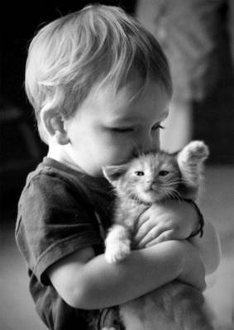
3、意义
（ 4 ）、警惕两种极端：
（a）勿妄自菲薄。

Slide 19
3、意义
（ 4 ）、警惕两种极端：
（a）勿妄自菲薄。
看似妄自菲薄
其实有时是傲慢

Slide 20
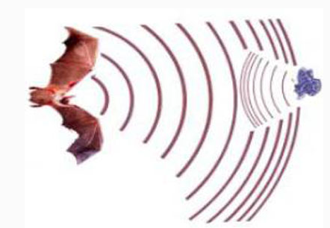
3、意义
我们的感官是有限的
【眼耳鼻非量，
舌身意亦非，
若诸根是量，
圣道复益谁】
---《三摩地王经》

Slide 21
3、意义
（ 4 ）、警惕两种极端：
（b）勿散乱放逸。
了解二谛，
量力而行

Slide 22
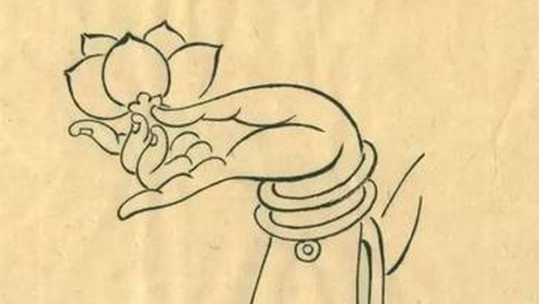
3、意义
名词：基、道、果

Slide 23
3、意义
【“善男子，一切障碍即究竟觉，得念、失念，无非解脱；成法、破法，皆名涅盘；智慧、愚痴，通为般若；菩萨、外道所成就法，同是菩提；无明、真如，无异境界；诸戒定慧及淫怒痴，俱是梵行；众生、国土，同一法性；地狱、天宫，皆为净土；有性、无性，齐成佛道；一切烦恼，毕竟解脱；法界海慧，照了诸相，犹如虚空。此名如来随顺觉性。】
---《圆觉经》

Slide 24
3、意义
【此心是本源清净佛。人皆有之。蠢动含灵。与诸佛菩萨一体不异。深自悟入。直下便是。圆满具足。更无所欠。】
---黄檗希运禅师

Slide 25
3、意义
【譬如高原陆地，不生莲华，卑湿淤泥，乃生此华；如是见无为法入正位者，终不复能生于佛法；烦恼泥中，乃有众生起佛法耳！又如植种于空，终不得生！粪壤之地，乃能滋茂。如是入无为正位者，不生佛法；起于我见如须弥山，犹能发于阿耨多罗三藐三菩提心，生佛法矣！是故当知，一切烦恼，为如来种。譬如不下巨海，不能得无价宝珠。如是不入烦恼大海，则不能得一切智宝。】 ---《维摩诘所说经》

Slide 26
二、中观的应用
Notes:
更多模板、视频教程：http://www.mysoeasy.com

Slide 27
1、以中观见解读佛经论典。
【佛告须菩提：“诸菩萨摩诃萨应如是降伏其心！所有一切众生之类：若卵生、若胎生、若湿生、若化生；若有色、若无色；若有想、若无想、若非有想非无想，我皆令入无余涅盘而灭度之。如是灭度无量无数无边众生，实无众生得灭度者。】
【XXX，如来说非XXX，是名XXX】

Slide 28
1、以中观见解读佛经论典。
【是法平等，无有高下，是名阿耨多罗三藐三菩提】
【以无我、无人、无众生、无寿者，修一切善法，即得阿耨多罗三藐三菩提】
---《金刚经》

Slide 29
1、以中观见解读佛经论典。
【一切无涅槃,无有涅槃佛,无有佛涅槃,远离觉所觉】
---《楞伽经》
【如心佛亦尔,如佛众生然,心佛及众生,是三无差别】
---《华严经》

Slide 30
2、以中观见摄持善法。
【“复次，须菩提！菩萨于法，应无所住，行于布施，所谓不住色布施，不住声香味触法布施。须菩提！菩萨应如是布施，不住于相。何以故？若菩萨不住相布施，其福德不可思量。】
【“若菩萨心住於法而行布施，如人入闇，即无所见；若菩萨心不住法而行布施，如人有目，日光明照，见种种色。】
---《金刚经》

Slide 31
3、实修中观。
（1）四步境界。
1，空性
2，双运
3，离戏
4，等性
（破有边）
（破无边）
（破亦有亦无边）
（破非有非无边）

Slide 32
3、实修中观。
（2） 【思诸法如梦 观心性无生】
-----《修心七要》
【尊者心想：上师玛尔巴罗扎曾经传授我现有（指器情所摄之诸法，或轮涅所摄之法）一切直指为自心，心性直指为空性光明】
---《大圆满前行引导文》

Slide 33
3、实修中观。
（3）观察修与安住修
观察修 | 【乃至未生定解前，方便观察引定解，已生定解于彼中，不离定解而修行。】
观察、 安住轮番修 | 【中间察住当交替，观察则会生定解， 未察执著平庸时，屡屡观察引定解， 生起定解于彼中，不散一缘而修持。】
安住修 | 【最终未以观察引，定解自然生起时， 安住于彼境界中，观察已成何需立？ 】
 | ---《定解宝灯论》

Slide 34
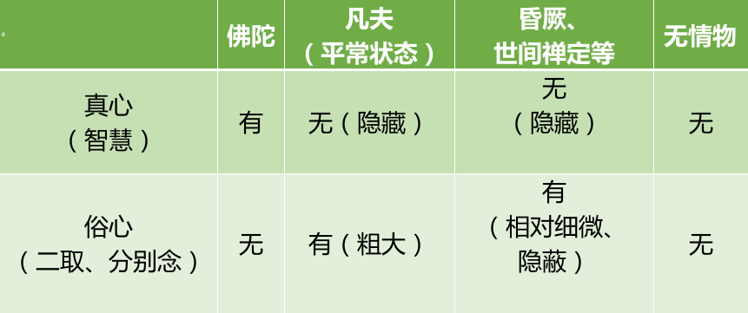
真、俗之心
佛陀= 无所住（无俗心二取）= 而生其心（具有真如智慧）

Slide 35
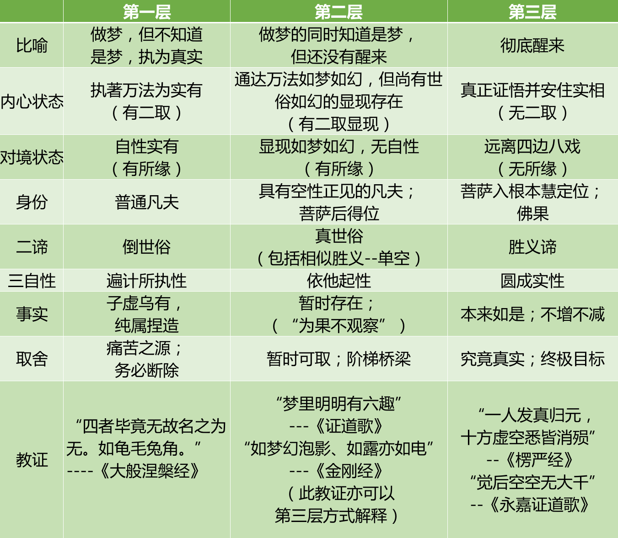

Slide 36
三、智悲双运的重要性
Notes:
更多模板、视频教程：http://www.mysoeasy.com

Slide 37
1、智悲双运是大乘佛法的核心。
【智不住诸有，悲不滞涅槃】 --《现观庄严论》
【大悲心与无二慧，菩提心是佛子因。】 --《入中论》

Slide 38
1、智悲双运是大乘佛法的核心。
【“一位修行人在趋向遍知佛陀果位的过程中，虽然有不可思议要修学的正道入门，但是相续中所要生起的只有一法，何为一法呢？那就是空性大悲藏。”】
---《大圆满前行引导文》
【何者离悲修空性，彼人未得殊胜道，
相反仅仅修悲心，亦住轮回不解脱，
何人二者能双运，轮回涅槃皆不住。】
---《道情歌集》

Slide 39
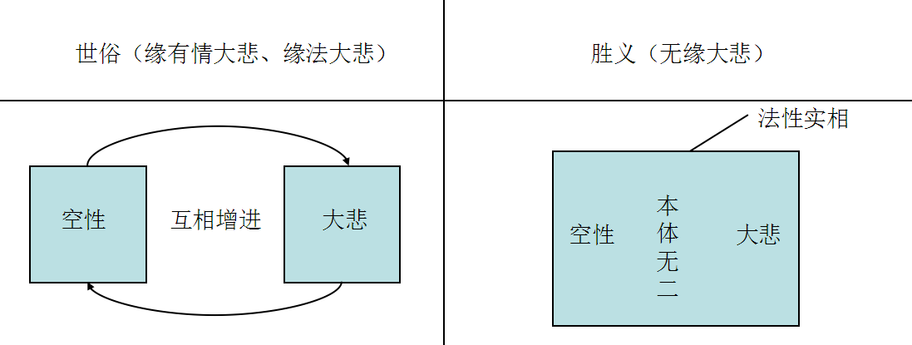
2、“无缘大悲”就是空性慧。

Slide 40
2、“无缘大悲”就是空性慧。
【诸声闻、辟支佛不能离众生想而生慈悲，诸佛能离众生想而生慈悲。所以者何？如诸阿罗汉、辟支佛，十方众生相不可得，而取众生相生慈悲；今诸佛十方求众生不可得，亦不取众生相而能生慈悲。】
---《大智度论》
【慈所及处有缘众生，又缘于法，又无所缘。缘众生者初发心也，缘法缘者已习行也，缘无缘者得深法忍也。】 ---《无尽意菩萨经》

Slide 41
2、“无缘大悲”就是空性慧。
【得诸菩萨无缘之慈，不见自慈不见他慈，不见持戒不见破戒，虽自见悲不见众生，虽有苦受不见受者，何以故，以修第一真实义故，是名菩萨修大涅槃成就具足第三功德。 】
---《大般涅槃经》

Slide 42
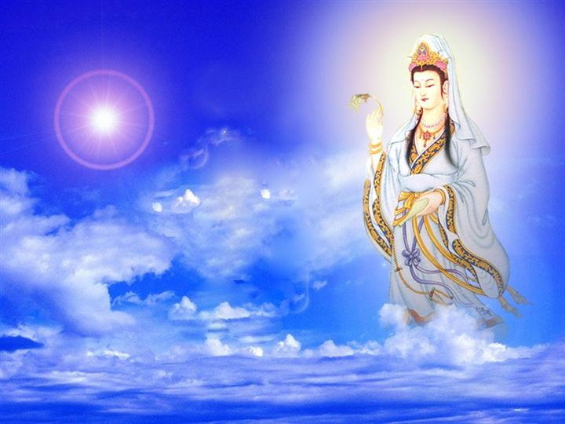
3、佛性本具大悲功德。

Slide 43
3、佛性本具大悲功德。
【菩萨通晓证知时，思维无生如此行，
起大悲无众生想，此即行持胜般若。】
---《般若摄颂》
【善男子。大慈大悲名为佛性。】
---《大般涅槃经》

Slide 44
3、佛性本具大悲功德。
【欲自世间众，得无上菩提，
菩提心为本，坚固如山王，
悲心遍十方，不依二边智。】
--《中观宝鬘论》

Slide 45
四、信心的重要性
Notes:
更多模板、视频教程：http://www.mysoeasy.com

Slide 46
【信能惠施心无吝，
信能欢喜入佛法，
信能增长智功德，
信能必到如来地。】
---《华严经》

Slide 47
【自然之胜义，
当以信心悟，
日轮璀璨光，
无眼者不见。】
---《宝性论》

Slide 48
【然即佛性自有，若不因师，终不明了】
--《达摩血脉论》

Slide 49
五、其他事项
Notes:
更多模板、视频教程：http://www.mysoeasy.com

Slide 50
本课传讲圆满

